Slide 1
密码学与信息安全
李卫国
北京航空航天大学软件学院
E-mail: liwg@buaa.edu.cn

Slide 2
密码学与信息安全
教科书：
1、密码学简明教程（主教材）
邓元庆编， 清华大学出版社（2011版）
2、现代密码学原理与应用
宋秀丽编，机械工业出版社
3、密码学与网络安全
(美) Behrouz A Forouzan
马振晗 贾军保 译，清华大学出版社

Slide 3
第一章 绪论
一、什么是信息安全
安全目标：
1、机密性（confidentiality):
防止信息泄露
2、完整性(integrity):
防止信息被改变
3、可用性(availability):
使授权人能够正常使用信息

Slide 4
一、什么是信息安全
安全威胁—— 攻击：
1、对机密性的攻击:
窃听，流量分析
2、对完整性的攻击：
篡改、伪装、重放、否认
3、对可用性的攻击：
拒绝服务

Slide 5
攻击分类
攻击
被动攻击
主动攻击
内容泄漏
（窃听）
伪造（伪装）
中断（拒绝服务）
流量分析
修改（改变、重放）

Slide 6
实际攻击
应用层攻击
网络层攻击
安全威胁：
1、病毒（virus):
2、蠕虫（worm)：
3、木马(trojan horse)：
4、小程序（控件）: Java applet, Active X
5、Cookise：
6、脚本:Javascript,VBscript,Jscr

Slide 7
一、什么是信息安全
安全服务
1、加密保护机密性:
防暴露攻击、防窃听、防流量分析
2、保护完整性：
防篡改、插入、删除、重放
3、身份认证：
4、不可否认性：
5、访问控制：
防未经授权的实体访问（读、写、修改、执行）

Slide 8
一、什么是信息安全
安全机制
1、加密（encipherment):
2、信息完整性（dataintegrity)：
3、数字签名(digital signature)：
4、身份认证交换(authentication)：
5、流量填充(traffic padding)：
6、路由控制(routing control)：
7、公证(notarization):
8、访问控制(access control):

Slide 9
一、什么是信息安全
安全技术
1、密码术
2、密写术

Slide 10
二、密码学的发展过程
1949年之前
密码学是一门艺术
1949～1975年
密码学成为科学
1976年以后
密码学的新方向——公钥密码学

Slide 11
第1阶段－古典密码
密码学还不是科学,而是艺术
出现一些密码算法和加密设备
密码算法的基本手段出现，针对的是字符
简单的密码分析手段出现
主要特点：数据的安全基于算法的保密

Slide 12
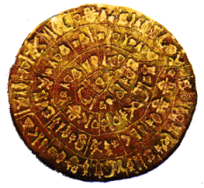
第1阶段－古典密码
Phaistos圆盘，一种直径约为160mm的Cretan-Mnoan粘土圆盘，始于公元前17世纪。表面有明显字间空格的字母，至今还没有破解。

Slide 13
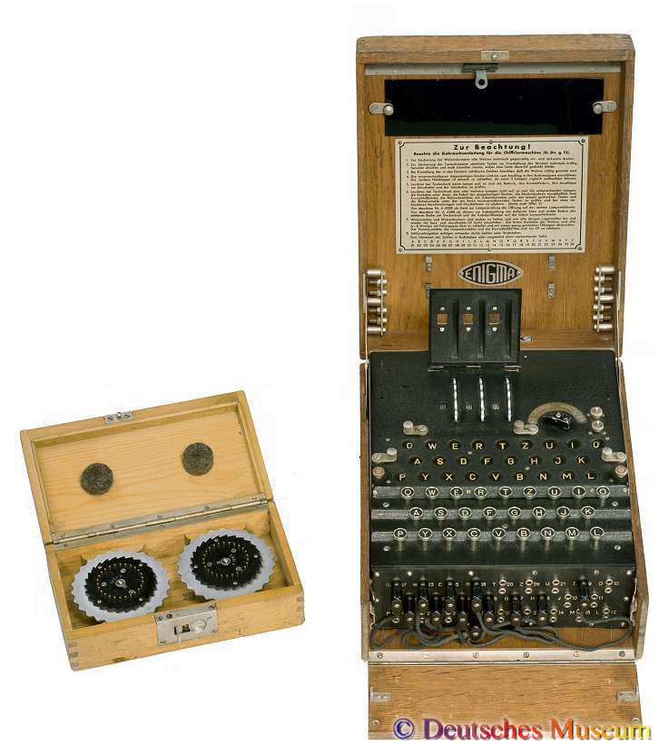
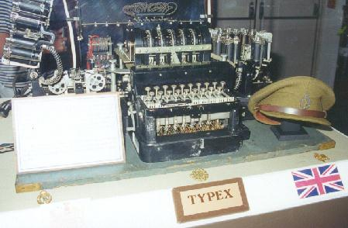
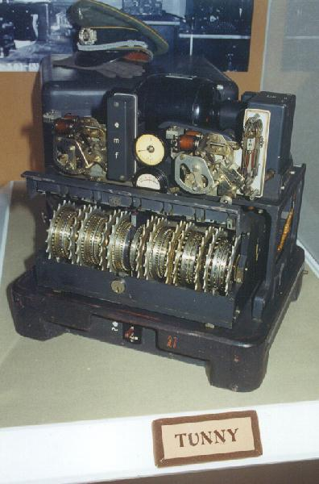

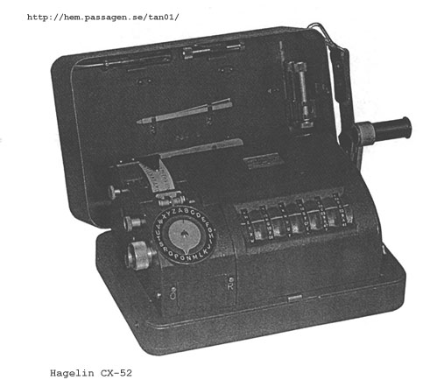
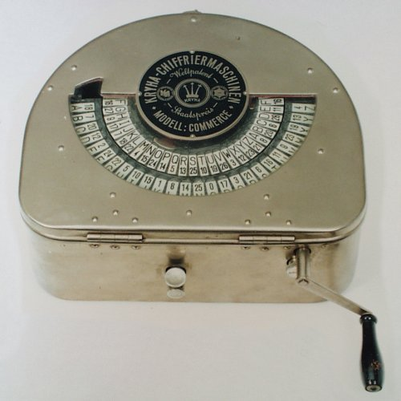
20世纪早期密码机

Slide 14
第1阶段－古典密码
1883年Kerchoffs第一次明确提出了编码的原则：加密算法应建立在算法的公开不影响明文和密钥的安全。
这一原则已得到普遍承认，成为判定密码强度的衡量标准，实际上也成为传统密码和现代密码的分界线。

Slide 15
第2阶段 1949~1975
计算机使得基于复杂计算的密码成为可能
相关技术的发展
1949年Shannon的“The Communication Theory of Secret Systems”
1967年David Kahn的《The Codebreakers》
1971-73年IBM Watson实验室的Horst Feistel等几篇技术报告
主要特点：数据的安全基于密钥而不是算法的保密

Slide 16
第3阶段 1976~
1976年：Diffie & Hellman 的 “New Directions in Cryptography” 提出了不对称密钥密
1977年Rivest,Shamir & Adleman提出了RSA公钥算法
90年代逐步出现椭圆曲线等其他公钥算法
主要特点：公钥密码使得发送端和接收端无密钥传输的保密通信成为可能

Slide 17
第3阶段 1976~
1977年DES正式成为标准
80年代出现“过渡性”的“Post DES”算法,如IDEA,RCx,CAST等
90年代对称密钥密码进一步成熟 Rijndael,RC6, MARS, Twofish, Serpent等出现
2001年Rijndael成为DES的替代者

Slide 18
三、密码学基本概念
密码学(Cryptology): 是研究信息系统安全保密的科学.
密码编码学(Cryptography): 主要研究对信息进行编码,实现对信息的隐蔽.
密码分析学(Cryptanalytics):主要研究加密消息的破译或消息的伪造.

Slide 19
基本概念
明文（Plaintext）：消息的初始形式；
密文（CypherText）：加密后的形式
记：
明文记为P且P为字符序列， P=[P1,P2,…,Pn]
密文记为C, C=[C1,C2,…,Cn]
明文和密文之间的变换记为 C=E(P)及P=D(C)
其中 C表示密文，E为加密算法；P为明文，D为解密算法
我们要求密码系统满足：P=D(E(P))

Slide 20
基本概念
需要密钥的加密算法，记为：C=E(K,P),即密文消息同时依赖于初始明文和密钥的值。实际上，E是一组加密算法，而密钥则用于选择其中特定的一个算法。
加密与解密的密钥相同，即：P=D(K,E(K,P))
加密与解密的密钥不同，则：P=D(KD,E(KE,P))

Slide 21
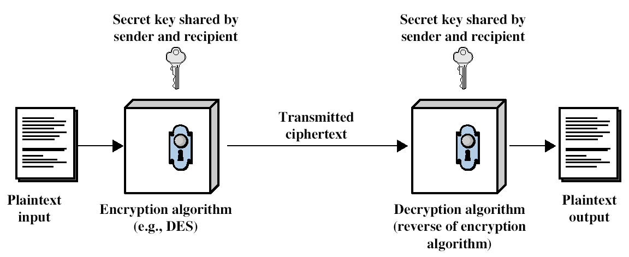
常规加密简化模型

Slide 22
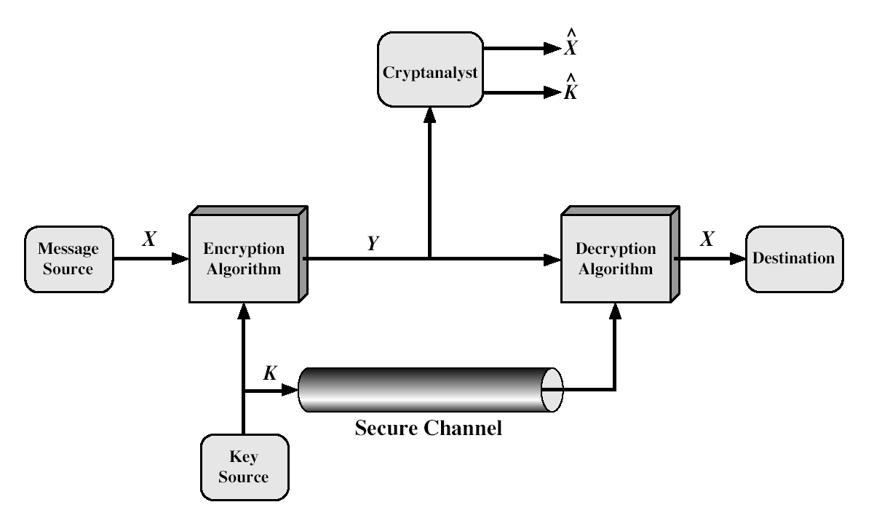
常规加密系统的模型

Slide 23


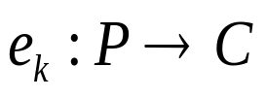

密码体系形式化描述
密码体系是一个五元组（P,C,K,E,D)满足条件：
（1）P是可能明文的有限集；（明文空间）
（2）C是可能密文的有限集；（密文空间）
（3）K是一切可能密钥构成的有限集；（密钥空间）
（4）任意k∈ K，有一个加密算法 和相应的解密算法 ，使得 和 分别为加密解密函数， 满足d_{k}(e_{k}(x))=x ，这里 x ∈P。

Slide 24
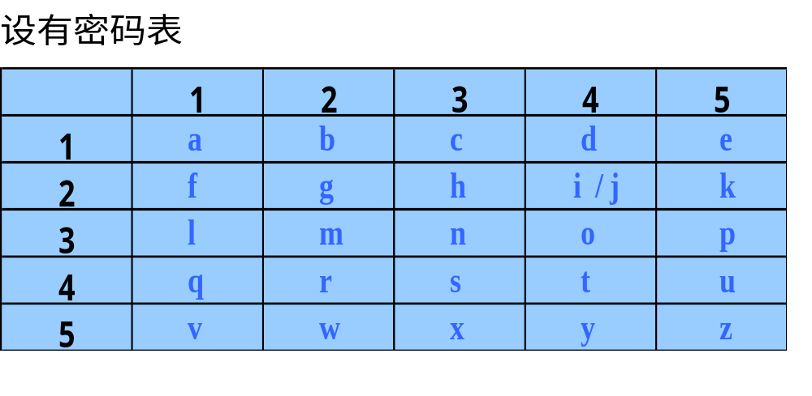
古希腊密码

Slide 25
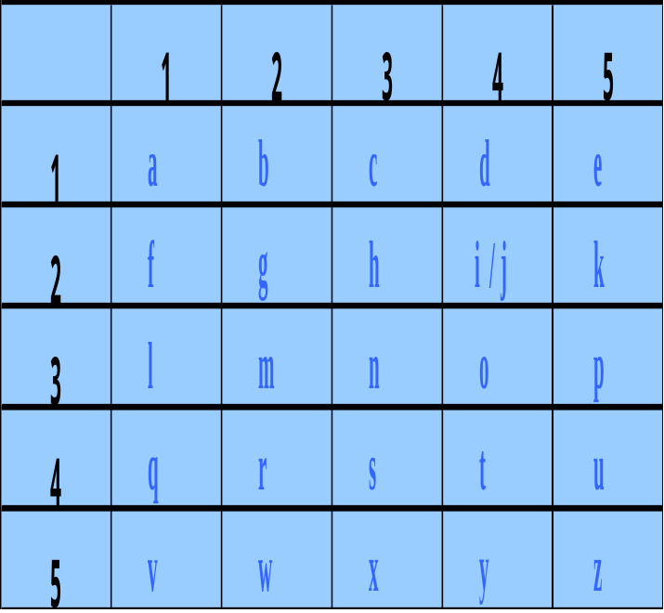
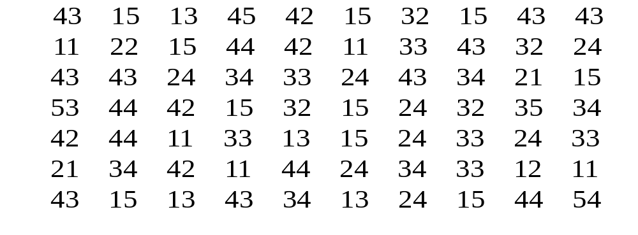
明文
‘secure message transmission is of extreme importance in information based society’
的密文为：

Slide 26
密码分析
密码分析（破译）是在不知道密钥的情况下，恢复出明文的科学。密码分析的任务是
试图破译单条消息
试图识别加密的消息格式，以便借助直接的解密算法破译后续的全部消息
试图找到加密算法中的普遍缺陷（无须截取任何消息）
成功的密码分析能恢复出消息的明文或密钥。密码分析也可以发现密码体制的弱点，最终得到上述结果。
如果密钥通过非密码分析方式丢失，叫做密码泄露。

Slide 27
唯密文攻击（Cipher Text-Only Attack）。
破译者只知加密算法、待破译的密文。破译者只能得到用同一加密算法加密的消息的密文。
已知明文攻击（Known-Plaintext Attack）
破译者已知：加密算法和经密钥加密形成的一个或多个明文—密文对，即可以知道一定数量的密文和对应的明文。

Slide 28
选择明文攻击（Chosen-Plaintext Attack）。
破译者除了知道加密算法外，还可以选定明文消息，并可以知道对应的加密得到的密文，即知道选择的明文和对应的密文。
例如，公钥密码体制中，攻击者可以利用公钥加密他任意选定的明文，这种攻击就是选择明文攻击。
自适应选择明文攻击（Adaptive-Chosen-Plaintext Attack）。
这是选择明文攻击的特殊情况。密码分析者不仅能选择被加密的明文，而且也能基于以前加密的结果修正这个选择。在选择明文攻击中，密码分析者可以选择一大块被加密的明文，而在自适应选择明文攻击中，可选取较小的明文块，然后再基于第一块的结果选择另一明文块，依此类推。

Slide 29
选择密文攻击（Chosen-Cipher Text Attack）
破译者除了知道加密算法外，还包括他自己选定的密文和对应的、已解密的原文，即知道选择的密文和对应的明文。
选择文本攻击（Chosen-Text Attack）
选择明文攻击与选择密文攻击的结合。
破译者已知：加密算法、由破译者选择的明文消息和它对应的密文，以及由破译者选择的猜测性密文和它对应的已破译的明文。
选择密钥攻击（Chosen-Key Attack）
这种攻击并不表示密码分析者能够选择密钥，它只表示密码分析者具有不同密钥之间的关系的有关知识。

Slide 30
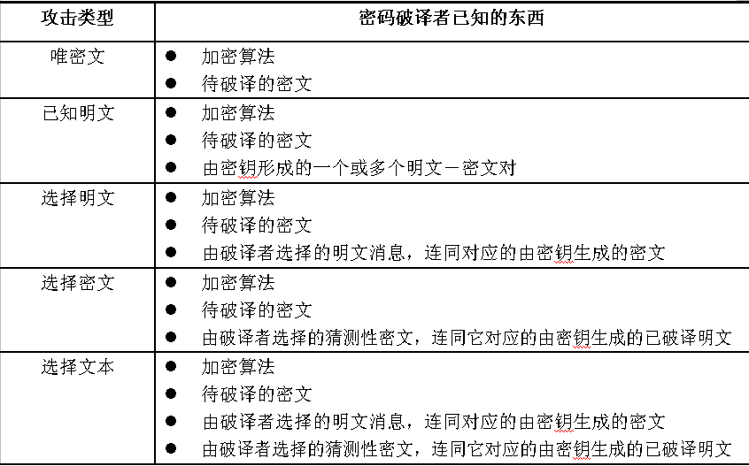

Slide 31
攻击方法
蛮力攻击（Brute-force Method）
穷举攻击（Exhausieve-key-search Mathod）
统计攻击（Statistical Attack）
模式攻击（Pattern Attack）
软磨硬泡攻击（Rubber-Hose Cryptanalysis）
这种攻击是对密码分析者威胁、勒索，或者折磨某人，直到他给出密钥为止。行贿有时称为购买密钥攻击（purchase-key attack）。这些是非常有效的攻击，并且经常是破译算法的最好途径。

Slide 32
理论安全与实际安全
1883年Kerck hoffs 第一次提出了编码的原则：
假设加密算法是公开的，预防攻击主要依赖密钥。如果密钥足够安全，加密算法则无必要隐藏。
密钥域要足够大，才能使密钥足够安全。
1949年， Shannon 提出：
1. 当破译者有无限制的时间和无限制的计算能力
时一个密码系统的安全性；
2. 当破译者在有限的时间和有限的计算能力时，
一个密码系统的安全性.

Slide 33
加密方案的安全性
无条件安全：无论提供的密文有多少，如果由一个加密方案产生的密文中包含的信息不足以唯一地决定对应的明文
除了一次一密的方案外，没有无条件安全的算法
密码安全性体现在：
破译成本超过加密信息的价值
破译时间超过该信息有用的生命周期

Slide 34
攻击的复杂性分析
数据复杂性（data complexity）完成攻击所需要处理的数据
处理复杂性（processing complexity）完成攻击所需要的时间
存储需求（storage requirement）进行攻击所需要的数据量

Slide 35
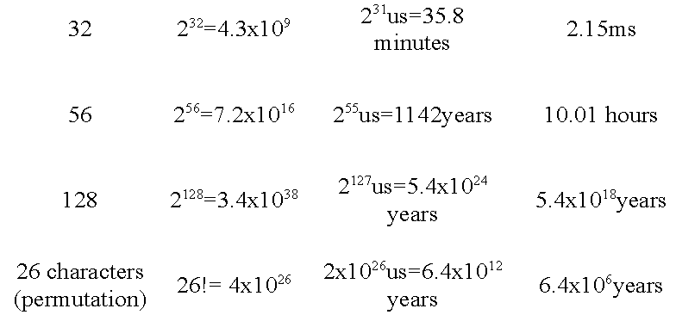
密钥搜索所需平均时间

